Slide 1
Úvod do Informačního managementu
19. 9. 2014, podzimní semestr 2014/15
VIKMA07
Jan Matula (UČO 177798), mail: jan.matula@fpf.slu.cz

Slide 2
Základní literatura
BUREŠ, V. Znalostní management a proces jeho zavádění. 1. vyd. Praha: Grada Publishing, 2007. 216 s. ISBN 978-80-247-1978-8.
TRUNEČEK, J. Znalostní podnik ve znalostní společnosti. 2. vyd. Praha: Professional Publishing, 2004. ISBN 80-86419-67-3.
COLLISON, C.; PARCEL, G. Knowledge management. 1. vyd. Brno: Computer Press, 2005. 234 s. ISBN 80‐251‐0760‐4.
ČASTORÁL, Z. Strategický znalostní management a učící se organizace. 1. vyd. Praha: Vysoká škola finanční a správní, o.p.s., 2008. 144 s. ISBN 978‐80‐86754‐99‐4.
BARTÁK, J. Od znalostí k inovacím: tvorba, rozvíjení a využívání znalostí v organizacích.. 1.vyd. Praha: Alfa nakladatelství, 190 s., 2008. ISBN 978-80-87197-03-5.
VYMĚTAL, J.; DIAČIKOVÁ, A.; VÁCHOVÁ, M. Informační a znalostní management v praxi. 1. vyd. Praha: LexisNexis CZ, 2005. 381 s.
DOUCEK, P. Řízení projektů informačních systémů. 2. vyd. Praha: Professional Publishing, 2006. 180 s. ISBN 80-86946-17-7.

Slide 3
Studijní materiály
Ke každému tématu je k dispozici:
Prezentace z přednášky
Průvodce studiem (dokument ve wordu) – rozšiřující literatura, klíčové slova, otázky ke zkoušce, případové studie.
K vypracování auditu je k dispozici rámcové zadání – struktura dokumentu.

Slide 4
Podmínky pro ukončení předmětu
Písemná zkouška (20 otázek)
Vypracování 1 z 3 možných auditu:
Personální audit
Audit informačního systému
Audit SW a HW

Slide 5
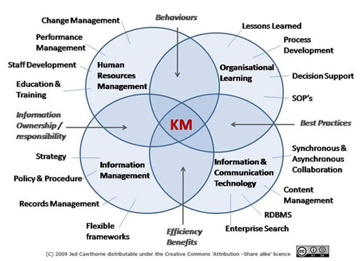

Slide 6
Vývoj pojetí IM
I. etapa „engineering efficiency“
II. etapa „IM jako výrazový prostředek odborníků v oblasti ICT
III. etapa – současné chápání

Slide 7
Definice IM
IM lze definovat jako: transdisciplinárně pojatý soubor poznatků, metod a doporučení systémových přístupů a informatiky, které pomáhají vhodně realizovat informační procesy manažerského myšlení a jednání k dosažení cílů uvažované organizace.

Slide 8
Informační strategie organizace
určuje základní směry budování toku informací tak, aby zpracované informace sloužily řídícím pracovníkům k efektivnímu a úspěšnému rozhodování a snižovaly riziko této činnosti.

Slide 9
Podnikatelské strategie firmy
sjednocuje ve společnosti její hlavní cíle, priority, dílčí kroky a úkoly do soudržného celku,
přizpůsobuje zdroje společnosti měnícímu se prostředí, trhu a zejména zákazníkům,
uspokojuje očekávání zainteresovaných skupin

Slide 10
Obsahová náplň IM
1) Úvod do problematiky Informačního managementu
Vznik a vývoj IM jako vědní disciplíny,
Historický vývoj pojetí IM a jeho současné chápání, Vztah Informačního managementu k Znalostnímu managementu,
optimalizace nákladů na podnikové ICT,
Informační politika, Informační strategie organizace, podnikatelská strategie, předpoklady pro úspěšnou strategii IM, průvodní znaky nevyjasněné firemní strategie, Informační manažer a jeho role v organizaci.

Slide 11
Obsahová náplň IM
2) Proces, Procesní audit
Proces, podnikový proces, procesně řízená organizace, Vývojový cyklus procesně řízené organizace,
Procesní audit, mapa procesů, Data flow diagram, Business Process Reengineering (BPR), Key Performance Indicators (KPI), Úzké hrdlo (bottle neck), Analytické techniky a grafy využívané při auditu.

Slide 12
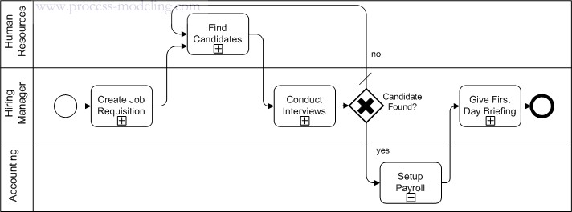

Slide 14
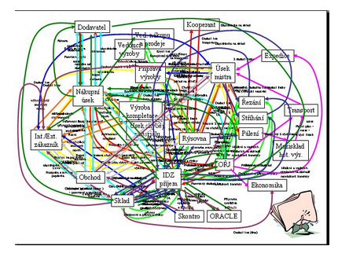

Slide 15
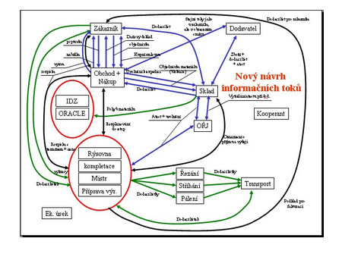

Slide 16
Obsahová náplň IM
3) Technické prostředky podnikové infrastruktury
Hardware a software v podniku,
podniková síť (aktivní prvky podnikové sítě, zabezpečení podnikové sítě, protokoly sítě TCP/IP, architektura podnikové sítě),
server a jeho základní aplikace v prostředí podnikové sítě (Microsoft solution – MS Server, Active Directory, MS Exchange, alternativy),
nástroje pro centrální správu ICT prostředí, systémy pro systémový a aplikační management.

Slide 17
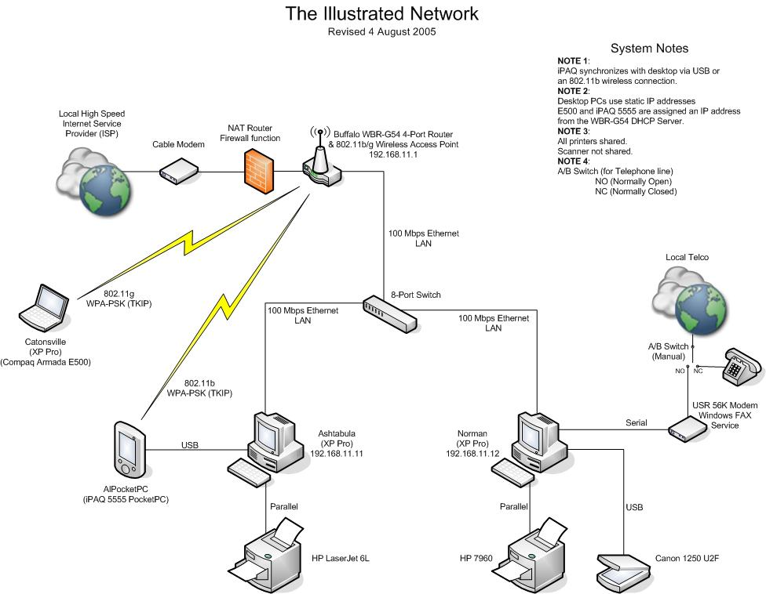

Slide 18
Obsahová náplň IM
4) Audit HW a SW prostředků v organizaci
Předmět auditu, grafické prostředky a metody pro znázornění jednotlivých prvků v podnikové sítě, ukázky auditu, jejich využitelnost, optimalizace SW a HW v organizaci.

Slide 19
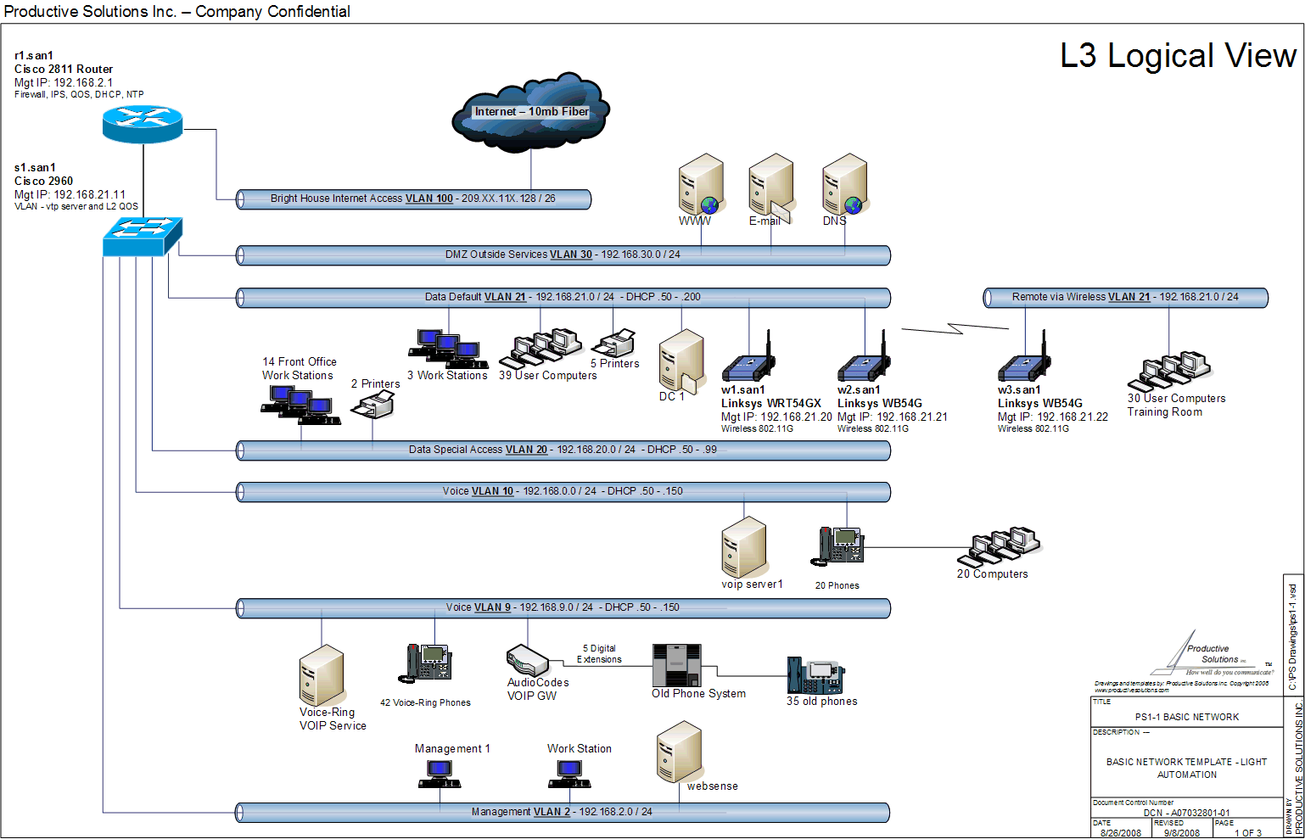

Slide 20
Obsahová náplň IM
5) Úvod do problematiky Cloud computingu a virtualizace, zpracování a uchování dat v organizaci
Cloud, Výhody a nevýhody cloud řešení, SaaS, Paas, Haas,
datová uložiště, Data warehouse, OLAP, OLTP, konsolidace,
konsolidace datových uložišť a serverů, virtualizace, WINTEL, Hyper-V.

Slide 21
Obsahová náplň IM
6) Informační systém a databáze
Konceptuální model, Prvky IS, Typologie IS, vývojová klasifikace IS,
Data a databáze v informačních systémech, Systém řízení báze dat, architektura databází,
základní principy fungování IS a související terminologie.

Slide 22
Obsahová náplň IM
7) Podnikový Informační systém
Současná struktura IS v podniku, Informační systémy BI, SCM, ERP, CRM, APS.
Transaction Processing System a jeho složky (CIS, RIS, GIS, CIM, CAD, CAM),
Historie vývoje ERP, požadavky na základní funkcionalitu, typy ERP v ČR a v zahraničí.

Slide 23
Obsahová náplň IM
8) Audit Informačního systému
Cíle auditu IS, Podklady na audit IS, zdroje informací o informačním systému,
Audit bezpečnosti IS, ukázky auditu IS.

Slide 24
Obsahová náplň IM
9) Licencování software v prostředí organizace
možnosti licencování software v prostředí podniku, licence, software, Free Software Foundation,
General Public Licence (GNU/GPL), EULA, OEM licence, licencování serverových produktů, proprietární licence, svobodné licence,
Microsoft, Software Assurance, doklady software.

Slide 25
Obsahová náplň IM
10) Zabezpečení podnikové infrastruktury
bezpečnost, podniková síť, pasivní útok, aktivní útok, DoS (Denial of Service) útoky, DDoS (Distributed Denial of Service),
prvky sítě, firewall, proxy, autentizace, autorizace, řízení uživatelských přístupů do sítě a IS, doménové certifikáty, čipové karty.

Slide 26
Obsahová náplň IM
11) Datová komunikace v organizaci
typy datové komunikace, standard EDI (Electronic Data Interchange) a jeho vlastnosti,
XML, EDI/XML, bezpečnost dat a datových přenosů, datové schránky, elektronické podpisy (certifikáty).

Slide 27
Děkuji za pozornost
Dotazy, diskuse.

